Slide 1
Bài 17
ÔN TẬP VỀ CÁC ĐƠN VỊ
ĐO ĐỘ DÀI ĐÃ HỌC
(Sách giáo khoa Toán 3 - Tập một - Trang 22)

Slide 2
Thứ … ngày … tháng … năm ….
Bài 17
Ôn tập về các đơn vị
đo độ dài đã học

Slide 3
THỰC HÀNH
LUYỆN TẬP

Slide 4
1. Số ?
1 km = m 1 m = dm
1 dm = cm 1 m = cm
1 cm = mm 1 m = mm
?
10
1 000
?
?
10
100
?
10
1 000
?
?

Slide 5
2. Số ?
a) 5 cm 8 mm = mm
b) 1 m 16 cm = cm
?
58
?
116

Slide 6
3. <, >, = ?
a) 569 cm 600 cm
b) 350 mm 250 mm + 100 mm
c) 1 km 700 m
<
?
=
?
350 m
>
?
1000 m

Slide 7
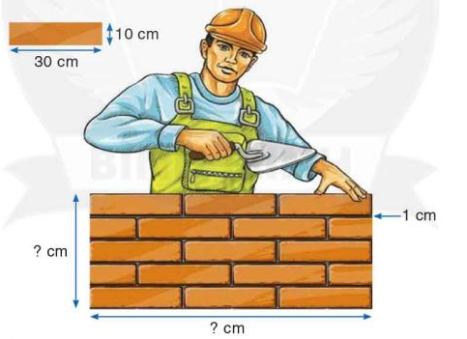
4. Chú thợ xây dùng các viên gạch giống nhau để xây một mảng tường hình chữ nhật như hình dưới đây:
Biết rằng mạch xây dày 1 cm, hãy cho biết:
Mảng tường dài bao nhiêu xăng-ti-mét?
Mảng tường cao bao nhiêu xăng-ti-mét?
Biết rằng mạch xây dày 1 cm, hãy cho biết:
Mảng tường dài bao nhiêu xăng-ti-mét?
Mảng tường cao bao nhiêu xăng-ti-mét?

Slide 8
1 cm
10 cm
1 cm
10 cm
54 cm
10 cm
1 cm
1 cm
10 cm
10 cm
30 cm
30 cm
30 cm
1 cm
1 cm
92 cm
a) Mảng tường dài 92 cm.
b) Mảng tường cao 54 cm.

Slide 9
VẬN DỤNG

Slide 10
DẶN DÒ
1.
2.

Slide 11
Chúc các em học tốt

Slide 12
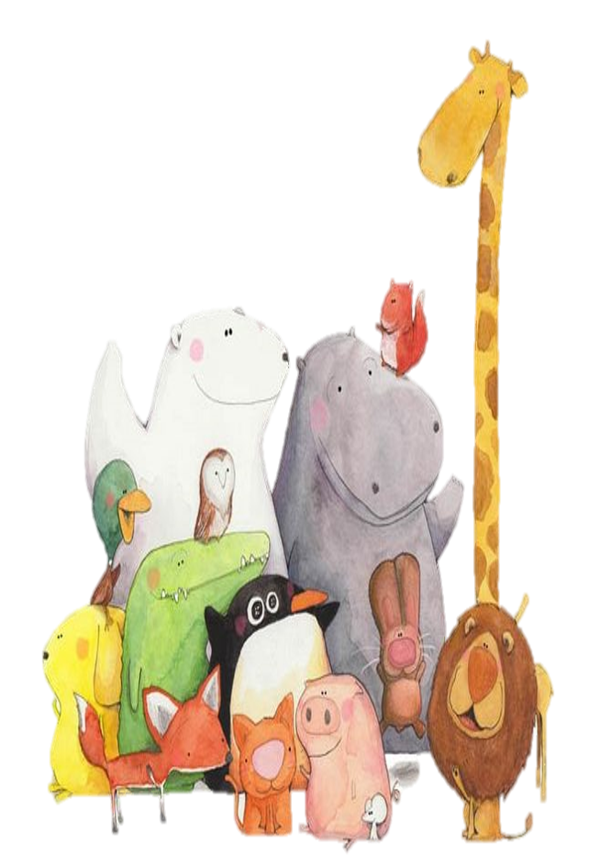
Tạm biệt các em!

